Slide 1
Modelação e Programação 1º Ano, 2º Semestre
Dulce Mota (mdm@isep.ipp.pt)
Catarina Félix (cfo@isep.ipp.pt)
Git & GitHub
Licenciatura em Engenharia de Sistemas

Slide 2
Introdução
Git: sistema de controlo de versões que mantém registo das alterações efetuadas
Duas alternativas:
Pela interface do IDE
Por linha de comandos: https://git-scm.com/cheat-sheet
GitHub: plataforma cloud que aloja repositórios de código
Objetivo: permitir que várias pessoas trabalhem no mesmo projeto ao mesmo tempo

Slide 3
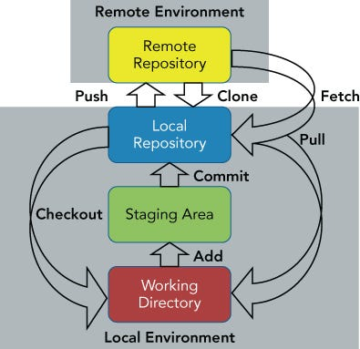
Conceitos
Branch: Ramo de desenvolvimento independente
Commit: guardar alterações com uma descrição adequada
Push: Fazer upload dos commits para o repositório
Pull: Fazer download das alterações a partir do repositório
Merge: Juntar as alterações de dois branches

Slide 4
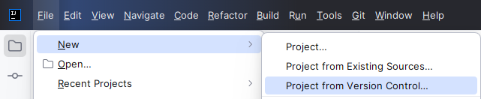
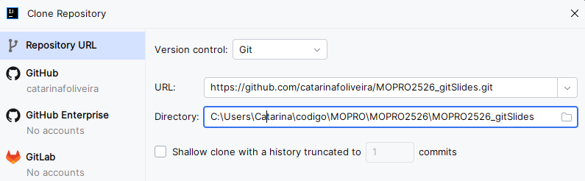
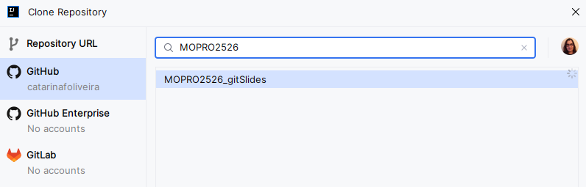
Operações comuns
Clone
E depois:
Ou então:

Slide 5
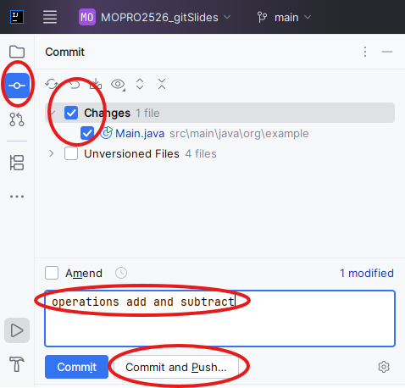
Operações comuns
Commit & Push

Slide 6
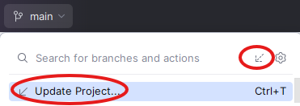
Operações comuns
Pull (da última versão do repositório)

Slide 7
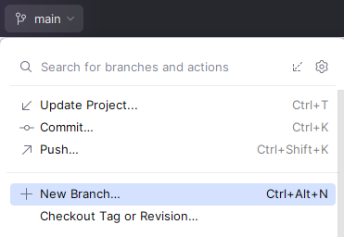
Operações comuns
Criar novo branch

Slide 8
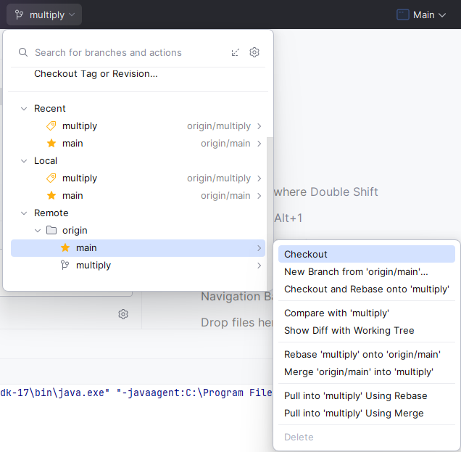
Operações comuns
Voltar para o branch principal

Slide 9
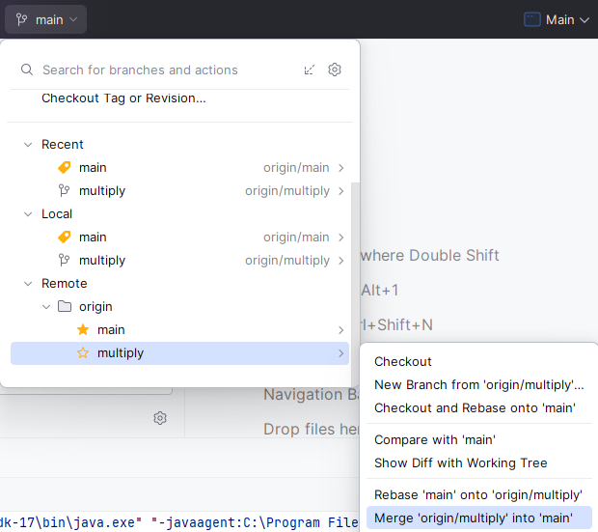
Operações comuns
Fazer merge de um branch para o branch principal

Slide 10
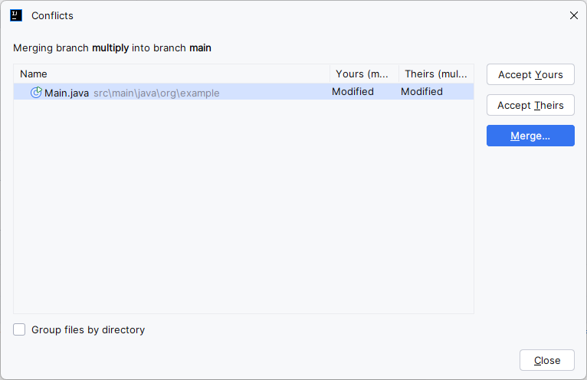
Operações comuns
Após o merge: Notificação de que há conflitos
Clicar em “Merge”

Slide 11
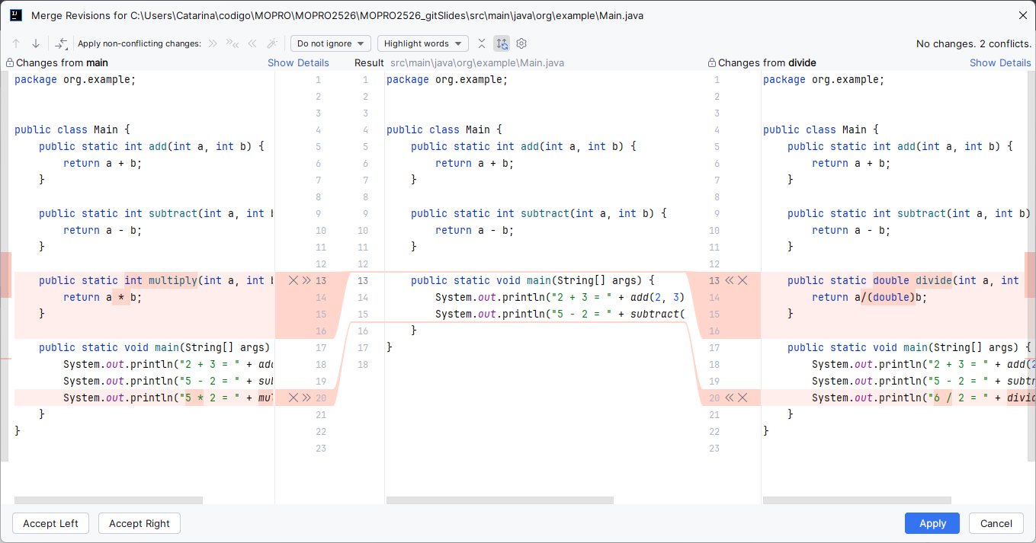
Operações comuns
Conflitos detetados
Alterações em conflito vindas do main:
Método multiply
Print do resultado do método multiply
Alterações em conflito vindas do branch:
Método divide
Print do resultado do método divide
×: elimina a alteração
>>: faz merge da alteração

Slide 12
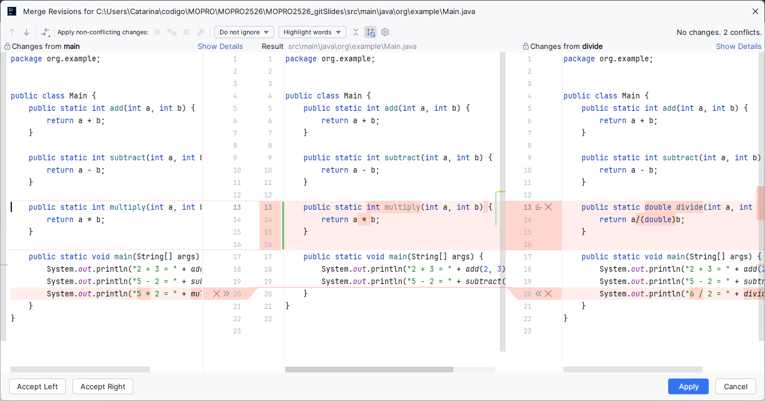
Operações comuns
Após merge do método multiply
O código do método multiply foi copiado do bloco da esquerda para o do meio

Slide 13
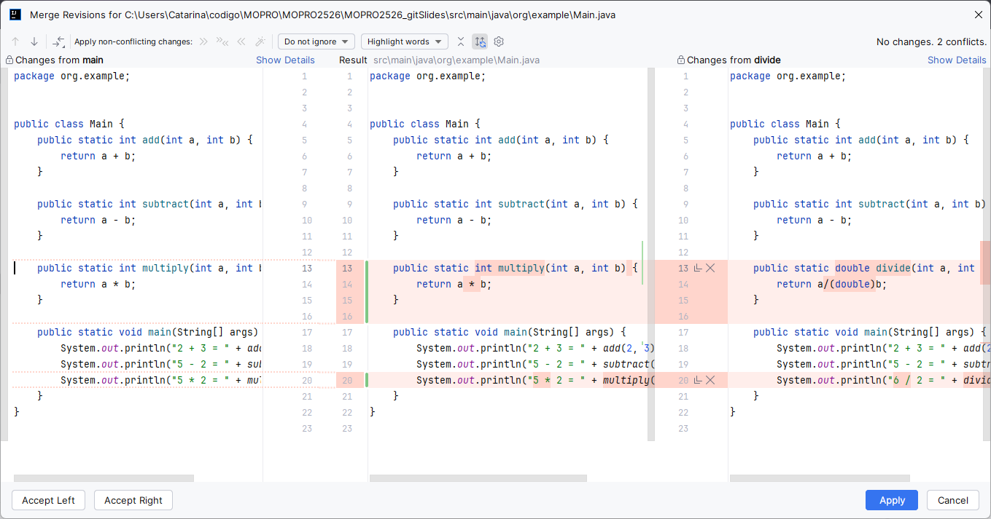
Operações comuns
Após merge do print do método multiply
O código do print foi copiado do bloco da esquerda para o do meio.
Já não há conflitos vindos do lado do main

Slide 14
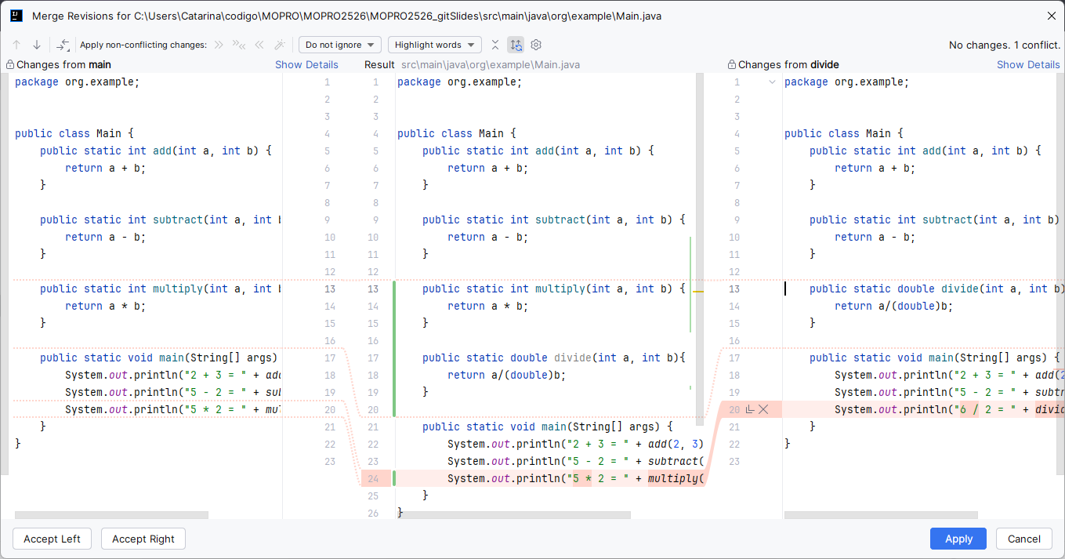
Operações comuns
Após merge do método divide
O código do método divide foi copiado do bloco da direita para o do meio

Slide 15
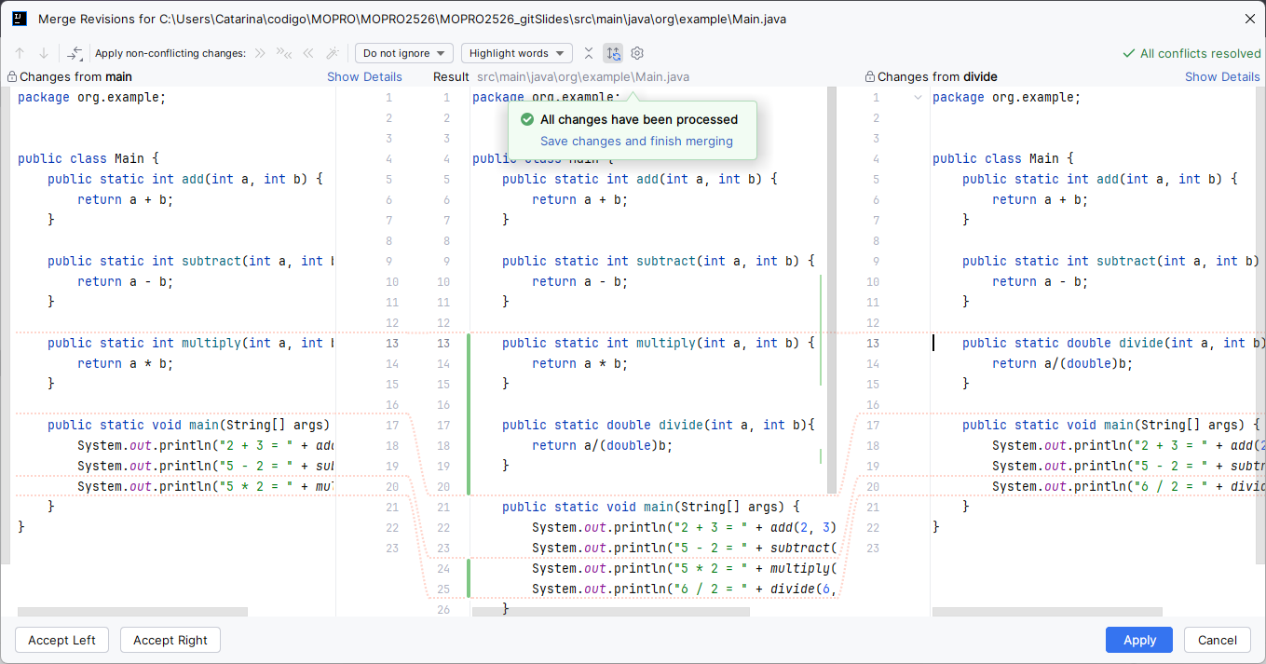
Operações comuns
Após merge do print do método divide
O código do print foi copiado do bloco da direita para o do meio.
Já não há conflitos vindos do lado do branch
Como já não há mais conflitos, aparece a mensagem a verde.
Clicar em “Save changes and finish merging” para terminar

Slide 16
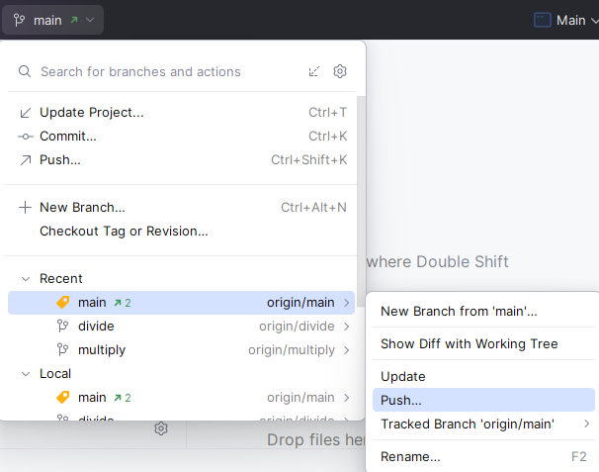
Operações comuns
Fazer Push de um merge

Slide 17
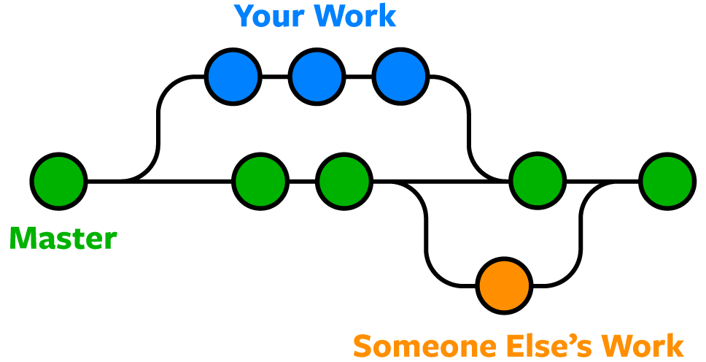
Recomendações
Fazer Pull antes de começar a trabalhar
Criar um branch único para cada feature / tarefa
Fazer Commits frequentemente com descrições adequadas
Comunicar com os restantes elementos da equipa para saber o que cada um está a fazer, para facilitar a resolução de conflitos nos merges

Slide 18
Workflow básico para projetos de grupo
Início: Criação/Clone
Um elemento do grupo cria o repositório e o projeto e adiciona os restantes elementos como colaboradores
Os restantes elementos fazem clone do repositório
Diariamente:
Fazer Pull da ultima versão antes de começar a trabalhar
Fazer alterações ao código
Fazer Commits frequentemente, com mensagens claras
Fazer Push do trabalho concluído
Resolver conflitos quando surgirem

Slide 19
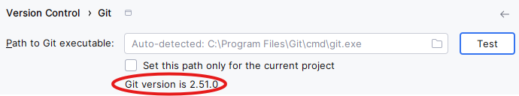
Configuração Git + IntelliJ
(Com o IntelliJ fechado) Instalar o Git: https://git-scm.com/downloads
Configurar o Git no IntelliJ:
File → Settings → Version Control → Git
Assegurar que o caminho para o executável do git esta correto
Após clicar em “Test”, deve aparecer a versão do Git
Por visível a widget do git (apenas necessário uma vez, e só depois de ter um projeto git aberto)
View > Appearance > Status Bar Widgests > Git Branch
Criar conta no GitHub:
Com o email do ISEP
Adicionar a conta ao IntelliJ: Settings → Version Control → GitHub → +

Slide 20
Exercício – Calculadora (em grupos de 2)
Aluno A
Aluno B
Criar novo repositório no GitHub
Adicionar Aluno B como colaborador
Criar novo projeto Java Maven
Na consola, na pasta do projeto: inicializar o repositório, fazer Commit & Push para o repositório:
git init
git add .
git commit -m "project creation"
git remote add origin <link do repositorio>
git branch -M main
git push -u origin main
Fazer clone do repositório

Slide 21
Exercício – Calculadora (em grupos de 2)
Aluno A
Aluno B
Editar a classe Main com o seguinte código:
public class Main {
public static int add(int a, int b) {
return a + b;
}
public static int subtract(int a, int b) {
return a - b;
}
public static void main(String[] args) {
System.out.println("2 + 3 = " + add(2, 3));
System.out.println("5 - 2 = " + subtract(5, 2));
}
}
Verificar que está a correr sem problemas
Commit (mensagem: operations add and subtract) & Push.

Slide 22
Exercício – Calculadora (em grupos de 2)
Aluno A
Aluno B
Fazer pull da última versão do repositório.
Criar novo branch chamado multiplication
Adicionar método multiply à classe
Adicionar print de uma multiplicação
Verificar que o projeto corre sem erros
Fazer Commit (mensagem: operation multiply)
Fazer Push
Fazer pull da última versão do repositório.
Criar novo branch chamado division
Adicionar método divide à classe
Adicionar print de uma divisão
Verificar que o projeto corre sem erros
Fazer Commit (mensagem: operation divide)
Fazer Push

Slide 23
Exercício – Calculadora (em grupos de 2)
Aluno (primeiro a acabar)
Aluno (outro)
Voltar para o branch principal
Fazer pull das alterações mais recentes
Fazer merge do seu branch para o branch principal
Resolver os conflitos que aparecerem
Fazer Commit do merge (branch principal)
Fazer Push do merge para o repositório
Fazer Pull das alterações mais recentes
Voltar para o branch principal
Fazer Pull das alterações mais recentes (já com alterações do colega)
Fazer merge do seu branch para o branch principal
Resolver os conflitos que aparecerem
Fazer Commit do merge (branch principal)
Fazer Push do merge para o repositório
Resultado final esperado: Ambos os alunos têm todas as operações da calculadora funcionais

Slide 24
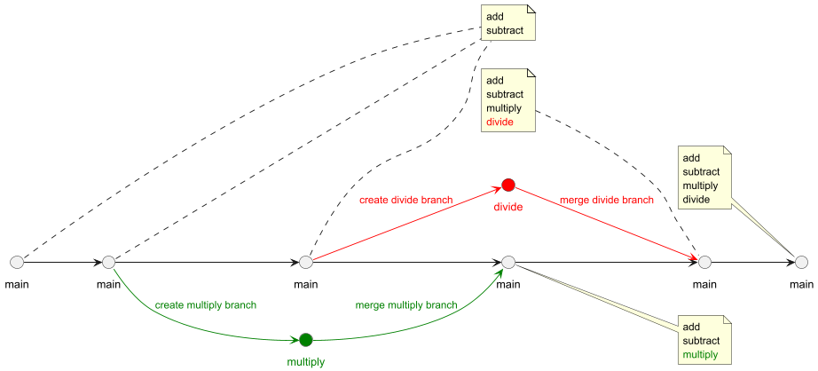
Árvore do git

